Slide 1


Laboratorio de informática
NOMBRE Y APELLIDO: VALENTINA MORENO
CURSO: 1ªA
AÑO:2023
PROFESORA: ANDREA GOMEZ
TEMA: POWER POINT

Slide 2
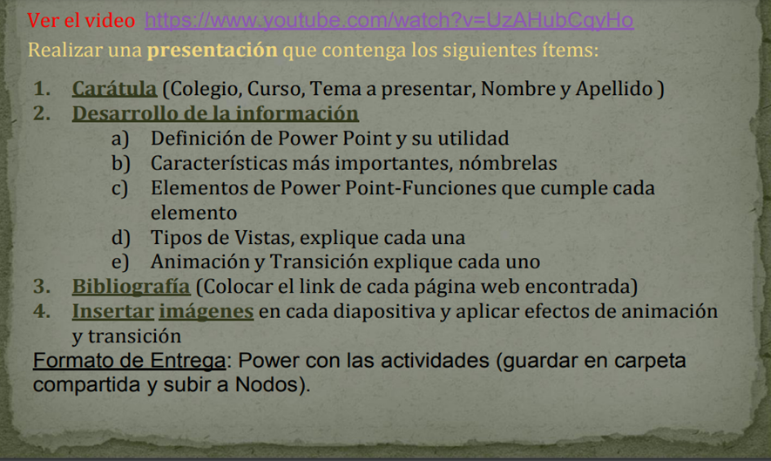
.

Slide 3


A:¿Qué es Microsoft PowerPoint? Microsoft PowerPoint (PPT) es un software de ofimática diseñado para realizar presentación de diapositivas. Fue creado a mediados de los años 80 y vendido en 1987 a Bill Gates, convirtiéndose en un producto estrella de la compañía Microsoft. En la actualidad es uno de los programas más utilizados del mundo para realizar presentaciones, y está desarrollado tanto para los sistemas operativos Windows y macOS; aunque se están utilizando también en móviles, para Android e iOS. https://www.edx.org/es/aprende/microsoft-powerpoint#:~:text=Microsoft%20PowerPoint%20(PPT)%20es%20un,estrella%20de%20la%20compa%C3%B1%C3%ADa%20Microsoft.

Slide 4
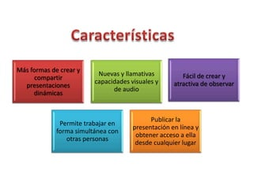

B: Es fácil de usar. Permite crear presentaciones atractivas. Brinda viñetas simples. Ofrece una disposición sencilla de la información. Es fácil de presentar. Sus archivos son vulnerables. Sus presentaciones se desarrollan en una narrativa lineal. No ofrece mucha compatibilidad. https://blog.hubspot.es/marketing/que-es-powerpoint

Slide 5
C:1. Barra de herramientas de accesos rápidos Se caracteriza por que contiene normalmente las opciones que se usan con mayor frecuencia, como son Abrir, Guardar, Deshacer, etc. Puedes personalizar dichos íconos a tu gusto. 2. Fichas o pestañas Son una serie de separadores que contienen distintas funciones para utilizar dentro de la cinta de opciones, entre las que destacan Transiciones y Animaciones. 3. Cinta de opciones Contiene todos los botones y comandos que necesitas para crear tus presentaciones en PowerPoint. 4. Cuenta de usuario Desde aquí puedes ver tu cuenta de Microsoft, con la cuál está registrado tu producto de Office, puedes acceder a tu perfil y cambiar tu cuenta. 5. ¿Qué hacer? / Indicar Este botón o comando te ayudará a buscar y encontrar rápidamente algunas herramientas de PowerPoint y elementos que desees usar para crear tu presentación.

Slide 6
6. Panel de navegación de diapositivas En esta área se muestra la cantidad de diapositivas que tienes en tu documento, puede moverlas de lugar, agregar o quitar, según tus necesidades. 7. Espacio de trabajo Esta área, también llamada diapositiva en blanco, es el espacio de trabajo en PowerPoint, aquí agregarás todos los elementos que contendrá tu presentación digital. 8. Número de diapositiva Este es un contador que te muestra principalmente el número de la diapositiva en la que te encuentras trabajando, así como el total de diapositivas que contiene tu presentación. 9. Notas Cuando hagas clic en esta opción podrás agregar notas en la diapositiva que te pueden ayudar cuando estés realizando tu presentación en público. 10. Modos de visualización Encontrarás cuatro formas de ver una presentación. Normal, clasificador de diapositivas y vista lectura, el último ícono se llama «Presentación con diapositivas» que explicaré más adelante.

Slide 7
11. Control deslizante del zoom Con esta pequeña barra podrás acerca o alejar tu documento para visualizar los elementos como mejor prefieras. 12. Presentación con diapositivas Este es uno de los pequeños botones más importantes dentro de PowerPoint, ya que es el que permite visualizar todo lo que has creado en tu presentación en pantalla completa, puedes oprimir este botón o hacer clic en tu tecla F5 https://fernandoarciniega.com/elementos-de-la-pantalla-de-power-point/ D:Vista Normal Puede ir a la vista Normal desde la barra de tareas de la parte inferior de la ventana de diapositiva o desde la pestaña Vista de la cinta de opciones Vista Clasificador de diapositivas Puede ir a la vista Clasificador de diapositivas desde la barra de tareas de la parte inferior de la ventana de diapositiva o desde la pestaña Vista de la cinta de opciones.

Slide 8
Vista Página de notas Puede mostrar u ocultar las notas del orador con el botón Notas en la parte inferior de la ventana de diapositiva o puede ir a la vista Página de notas desde la pestaña Vista de la cinta de opciones. Vista Esquema Puede ir a la vista Esquema desde la pestaña Vista de la cinta de opciones. (En PowerPoint 2013 y versiones posteriores, ya no podrá acceder a la vista Esquema desde la vista Normal . Tiene que acceder a ella desde la pestaña Vista ). Vistas Patrón Para ir a una vista maestra, en la pestaña Vista, en el grupo Vista Patrón, elija la vista maestra que desea. Vista Presentación con diapositivas Puede ir a la vista Presentación desde la barra de tareas en la parte inferior de la ventana de la diapositiva. Vista Moderador Para ir a la vista Moderador , en la vista Presentación con diapositivas , en la esquina inferior izquierda de la pantalla, haga clic en y, a continuación, haga clic en Mostrar vista Moderador (como se muestra a continuación) . https://support.microsoft.com/es-es/office/elegir-la-vista-adecuada-para-una-tarea-en-powerpoint-21332d8d-adbc-4717-a2c6-e25a697b40e9

Slide 9

E:Una animación es un efecto especial que se aplica a un solo elemento de una diapositiva, como texto, forma, imagen, etc. Una transición es el efecto especial que se produce al salir de una diapositiva y pasar a la siguiente durante una presentación. https://support.microsoft.com/es-es/office/la-diferencia-entre-animaciones-y-transiciones-bae174a4-dad3-4268-bf9c-c201a70995f1 GRACIAS POR VER VIVA LA LIBERTAD VIVAAAA

Slide 10
